Slide 1
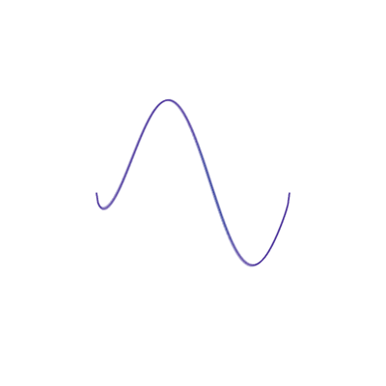
Kiểm tra bài cũ
Ở tiết trước chúng ta đã biết cách xác định dòng điện đi qua từng linh kiện như điện trở R, cuộn cảm L, và tụ điện C. Dòng điện đó được xác đinh như thế nào?
∼
∼
u
U
u
∼
L
i
i
C
i
R
u cùng pha với i
u sớm pha π/2 với i
u trễ pha π/2 với i
$$I=\frac{U}{R}$$
$$I=\frac{U}{Z_{L}}$$
$$I=\frac{U}{Z_{C}}$$
$$Z_{C}=\frac{1}{ωC}$$
$$Z_{L}=ωL$$

Slide 2
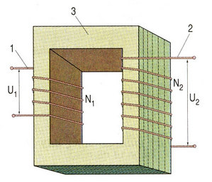
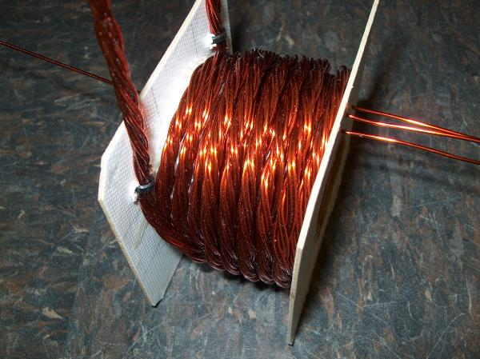
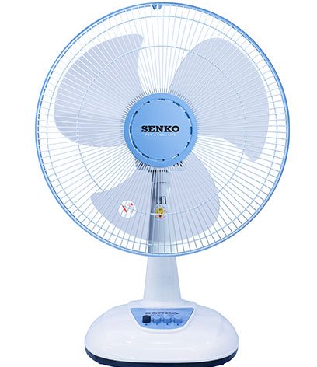
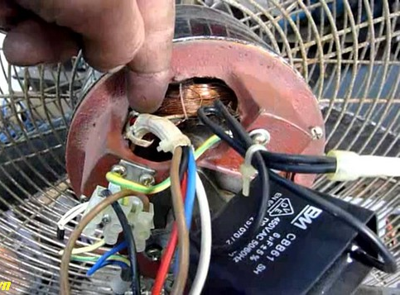
Đặt vấn đề
Trong thực tế thì các thiết bị điện thường bao gồm các linh kiện này mắc nối tiếp với nhau. Vậy dòng điện khi R-L-C mắc nối tiếp sẽ được xác định như thế nào?
L
C
A
R
M
N
B
Cuộn dây
Tụ điện
Ví dụ cuộn dây máy biến áp có cả điện trở R và cảm kháng Z_{L}
Ví dụ: quạt điện có các cuộn dây stator, rotor (có R và L) cả tụ điện C (để làm lệch pha tạo từ trường quay)

Slide 3
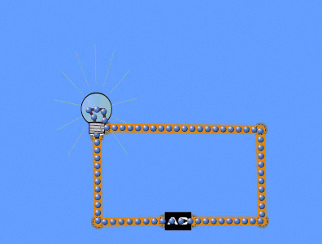
Bài 14:
Mạch có R,L,C mắc nối tiếp

Slide 4
I
Phương pháp giản đồ Fre-nen
1/ Định luật về điện áp tức thời.
Trong mạch xoay chiều gồm nhiều đoạn mạch mắc nối tiếp thì điện áp tức thời giữa hai đầu của đoạn mạch bằng tổng đại số các điện áp tức thời giữa hai đầu của từng mạch ấy.
L
C
A
R
M
N
B
u_{R}
u_{L}
u_{C}
u
u_{AB} = u_{AM} + u_{MN} + u_{NB}

Slide 5
I
Phương pháp giản đồ Fre-nen
1/ Định luật về điện áp tức thời.
Trong mạch xoay chiều gồm nhiều đoạn mạch mắc nối tiếp thì điện áp tức thời giữa hai đầu của đoạn mạch bằng tổng đại số các điện áp tức thời giữa hai đầu của từng mạch ấy.
L
C
A
R
M
N
B
u_{R}
u_{L}
u_{C}
u
u_{AB} = u_{AM} + u_{MN} + u_{NB}

Slide 6
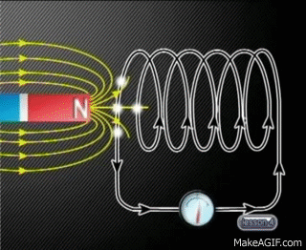
13
Các mạch điện xoay chiều
Biểu thức cường độ dòng điện qua mạch i = I₀cos(ωt)
Mạch chỉ có R
Mạch chỉ có C
Mạch chỉ có L
Độ lệch pha giữa u,i
u cùng pha với i
u trễ pha π/2 với i
u sớm pha π/2 với i
u = U₀cos(ωt - π/2)
u = U₀cos(ωt + π/2)
Biểu thức u
u = U₀cos(ωt)
Biểu thức ĐL Ôm
I
I
Công thức liên hệ giữa u và i.
Giản đồ vectơ

Slide 7
II
Mạch có R,L,C mắc nối tiếp
1/ Định luật Ôm cho đoạn mạch có R, L, C mắc nối tiếp.Tổng trở
L
C
A
R
B
* Điện áp tức thời giữa hai đầu đoạn mạch:
$$u=U\sqrt{2}\cos{(}ωt+φ_{u})$$
* Hệ thức giữa các điện áp tức thời trong mạch:
u = u_{R} + u_{L} + u_{C}
* Biểu diễn các điện áp tức thời bằng các véc tơ quay thì hệ thức đại số chuyển thành hệ thức véc tơ
$$\vec{U}=\vec{U_{R}}+\vec{U_{L}}+\vec{U_{C}}$$
Trong đó: U_{R} = R.I U_{C} = Z_{C}.I U_{L} = Z_{L}.I

Slide 8
II
Mạch có R,L,C mắc nối tiếp
1/ Định luật Ôm cho đoạn mạch có R, L, C mắc nối tiếp.Tổng trở
$$\vec{U}=\vec{U_{R}}+\vec{U_{L}}+\vec{U_{C}}$$
$$U^{2}=U_{R}^{2}+U_{LC}^{2}=U_{R}^{2}+(U_{L}−U_{C})^{2}$$
$$=(IR)^{2}+(IZ_{L}−IZ_{C})^{2}$$
Giả sử U_{L} > U_{C} hay Z_{L} > Z_{C}
$$\vec{U_{L}}$$
$$U^{2}=I^{2}[R^{2}+(Z_{L}−Z_{C})^{2}]$$
$$U=I\sqrt{R^{2}+(Z_{L}−Z_{C})^{2}}$$
$$\vec{U_{LC}}$$
$$\vec{U}$$
$$I=\frac{U}{\sqrt{R^{2}+(Z_{L}−Z_{C})^{2}}}$$
O
$$φ$$
$$\vec{I}$$
$$I=\frac{U}{Z}$$
$$\vec{U_{R}}$$
Z: Tổng trở:
$$\vec{U_{C}}$$

Slide 9
II
Mạch có R,L,C mắc nối tiếp
1/ Định luật Ôm cho đoạn mạch có R, L, C mắc nối tiếp.Tổng trở
$$\vec{U}=\vec{U_{R}}+\vec{U_{L}}+\vec{U_{C}}$$
Tổng trở:
$$Z=\sqrt{R^{2}+(Z_{L}−Z_{C})^{2}}$$
Giả sử U_{L} > U_{C} hay Z_{L} > Z_{C}
$$\vec{U_{L}}$$
Định luật Ôm:
$$I=\frac{U}{Z}$$
$$\vec{U_{LC}}$$
$$\vec{U}$$
O
$$φ$$
$$\vec{I}$$
$$\vec{U_{R}}$$
$$\vec{U_{C}}$$

Slide 10
II
Mạch có R,L,C mắc nối tiếp
2/ Độ lệch pha giữa điện áp và dòng điện
$$\tan{φ}=\frac{U_{L}−U_{C}}{U_{R}}=\frac{Z_{L}−Z_{C}}{R}$$
* Nếu Z_{L} > Z_{C} thì ϕ > 0: u sớm pha hơn i
* Nếu Z_{L} < Z_{C} thì ϕ < 0: u trễ pha hơn i
Nếu U_{L} > U_{C} hay Z_{L} > Z_{C}
Nếu U_{L} < U_{C} hay Z_{L} < Z_{C}
$$\vec{U_{L}}$$
$$\vec{U_{L}}$$
O
$$\vec{U_{LC}}$$
$$\vec{U}$$
$$\text{}$$
$$\vec{I}$$
$$\vec{U_{R}}$$
O
$$\text{}$$
$$\vec{U_{LC}}$$
$$\vec{U}$$
$$\vec{I}$$
$$\vec{U_{R}}$$
$$\vec{U_{C}}$$
$$\vec{U_{C}}$$

Slide 11
II
Mạch có R,L,C mắc nối tiếp
3/ Cộng hưởng điện
$$I=\frac{U}{\sqrt{R^{2}+(Z_{L}−Z_{C})^{2}}}$$
$$\tan{φ}=\frac{U_{L}−U_{C}}{U_{R}}=\frac{Z_{L}−Z_{C}}{R}$$
${khi Z}_{L}=Z_{C}→ tan{φ}=\text{ 0}$, $I=\frac{U}{R}$
Hiện tượng cộng hưởng điện
Đặc điểm
Tổng trở mạch nhỏ nhất: Z_{min} = R
U cùng pha với I ($φ$ = 0)
Cường độ dòng điện lớn nhất: $Imax=\frac{U}{R}$ .
Điều kiện xảy ra:
${ Z}_{L}=Z_{C} $ $Lω=\frac{1}{Cω}$
Hay ${ ω}^{2}LC=1$

Slide 12
Vận dụng
Trường hợp mạch chỉ có 2 phần tử (RL,RC,LC) thì kết quả sẽ thay đổi như thế nào?
$$\tan{φ}=\frac{Z_{L}−Z_{C}}{R}$$
Nếu thiếu phần tử nào thì trong công thức ta cho phần tử đó bằng không.
$$U^{2}=U_{R}^{2}+(U_{L}−U_{C})^{2}$$
$$Z=\sqrt{R^{2}+(Z_{L}−Z_{C})^{2}}$$
$$Z=\sqrt{R^{2}+{Z_{L}}^{2}}$$
$$U=\sqrt{U_{R}^{2}+U_{L}^{2}}$$
$$Z=\sqrt{R^{2}+{Z_{C}}^{2}}$$
$$U=\sqrt{U_{R}^{2}+U_{C}^{2}}$$
$$Z=\left|Z_{L}−Z_{C}\right|$$
$$U=\left|U_{L}−U_{C}\right|$$
$$\tan{φ}=\frac{U_{L}}{U_{R}}=\frac{Z_{L}}{R}$$
$$\tan{φ}=\frac{−U_{C}}{U_{R}}=\frac{−Z_{C}}{R}$$
$$\vec{U}$$
$$\vec{U_{R}}$$
$$\vec{U_{L}}$$
$$\vec{U_{L}}$$
ϕ
$$i$$
$$φ$$
$$\vec{U}$$
$$\vec{U_{C}}$$
$$\vec{U_{R}}$$
$$i$$
$$i$$
$$\vec{U}$$
$$\vec{U_{C}}$$
u luôn sớm pha so với i
+ U_{L} > U_{C} ⇒ ϕ = π/2
+ U_{L} < U_{C} ⇒ ϕ = - π/2
u luôn trễ pha so với i

Slide 13
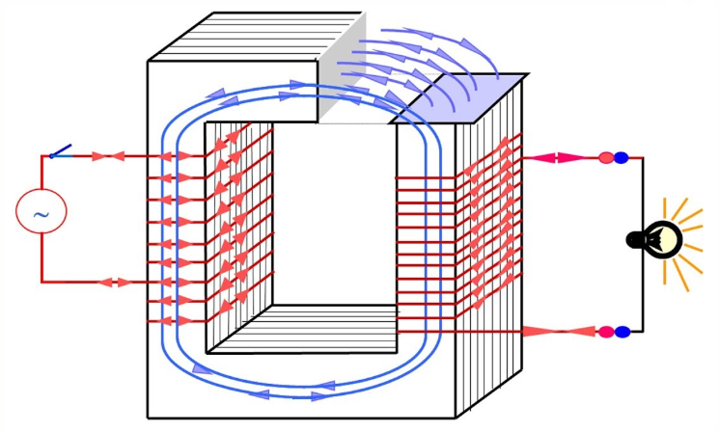
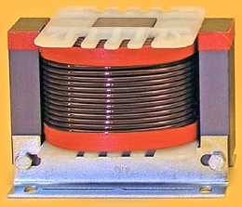
Vận dụng
Trường hợp mạch gồm cuộn dây có điện trở thuần r (ví dụ cuộn sơ cấp hoặc cuộn thứ cấp của máy biến áp) thì kết quả sẽ thay đổi như thế nào?
Nếu cuộn dây có điện trở thuần r thì ta tách làm hai phần tử r nối tiếp với L
Khi đó:
$$Z=\sqrt{(R+r)^{2}+(Z_{L}−Z_{C})^{2}}$$
$$\tan{φ}=\frac{Z_{L}−Z_{C}}{R+r}$$

Slide 14
Củng cố
Câu 1: Cho một đoạn mạch xoay chiều gồm hai phần tử mắc nối tiếp. Điện áp giữa hai đầu đoạn mạch là
và dòng điện trong mạch là
Hai phần tử đó là R, C.
Hai phần tử đó là L, C.
C. Hai phần tử đó là R và L.
D. Giá trị cực đại của điện áp là 200V.
C. Hai phần tử đó là R và L.

Slide 15
Củng cố
Câu 2: Cường độ dòng điện trong mạch luôn luôn sớm pha hơn điện áp hai đầu mạch một góc khi:

Slide 16
Củng cố
Câu 3: Điện áp giữa hai đầu một đoạn mạch RLC nối tiếp sớm pha so với cường độ dòng điện. Kết luận nào sau đây là đúng?

Slide 17
Củng cố
Câu 4: Cảm kháng của một đoạn mạch RLC nối tiếp đang có giá trị nhỏ hơn dung kháng. Người ta có thể dùng một trong các cách sau để làm cho hiện tượng cộng hưởng điện xảy ra. Hỏi phải dùng cách nào?
Tăng điện dung của tụ điện.
Giảm tần số dòng điện.
Tăng điện trở thuần của đoạn mạch.
Giảm hệ số tự cảm của cuộn dây.
Tăng điện dung của tụ điện.

